Slide 1
Система электронного документооборота в МЧС по Санкт-Петербургу
Выполнили:
Студенты 2 курса ИВТ
Иванова О. Д.
Вяткина А. П.

Slide 2
Предметная область
Система предназначена для хранения, просмотра и частичного редактирования информации, связанной с профессиональной деятельностью сотрудников МЧС.
Хранимая информация:
данные о сотрудниках
данные об аттестации и её статусе
данные о занятиях
данные об автомобильной технике
данные о выездах

Slide 3
Объяснение выбранной СУБД
Для реализации проекта была выбрана СУБД MySQL в связке с MySQL Workbench.
Причины выбора:
Workbench используется для удобного проектирования ER-диаграмм и генерации SQL-кода
Простота, надёжность и широкое распространение MySQL в учебных и рабочих проектах.

Slide 4
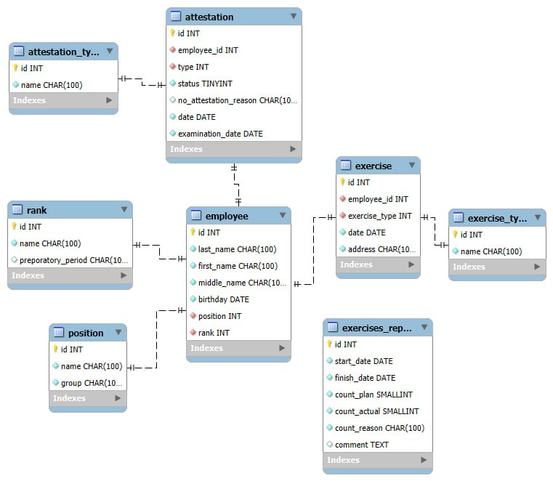
Нормализация
СОТРУДНИК (EMPLOYEE):
АТТЕСТАЦИЯ (ATTESTATION):

Slide 5
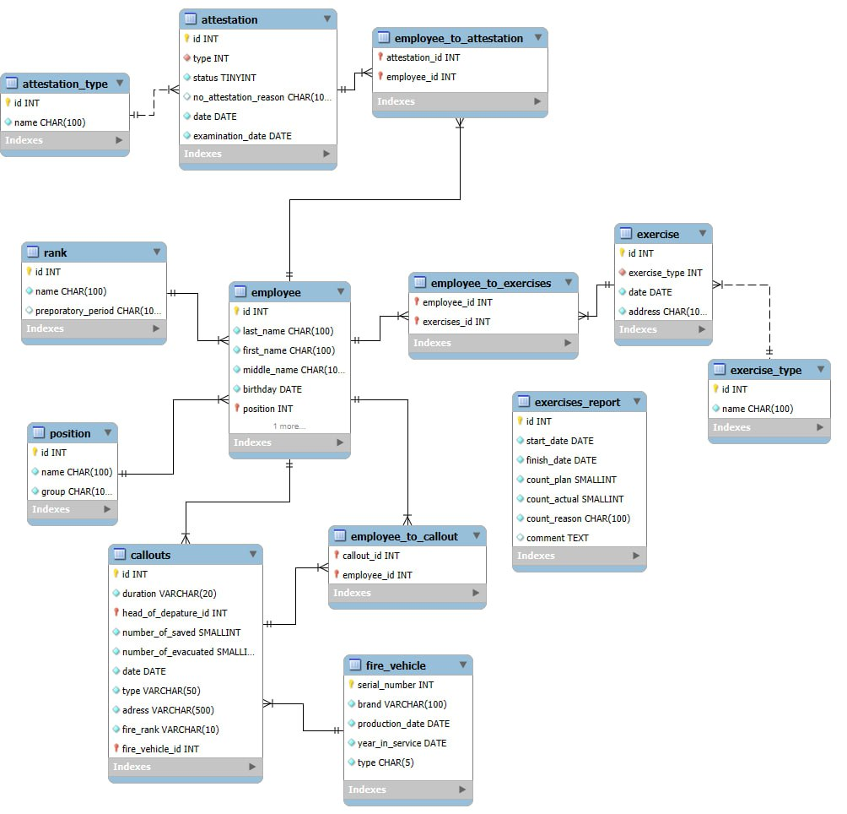
Нормализация
ЗАНЯТИЯ (EXERCISE):
АВТОМОБИЛЬНАЯ ТЕХНИКА (FIRE_VEHICLE):
ВЫЕЗДЫ (CALLOUTS):

Slide 6
Нормализация
EMPLOYEE_TO_ATTESTATION
EMPLOYEE_TO_EXERCISES
EMPLOYEE_TO_CALLOUT

Slide 7
ER–диаграмма

Slide 8
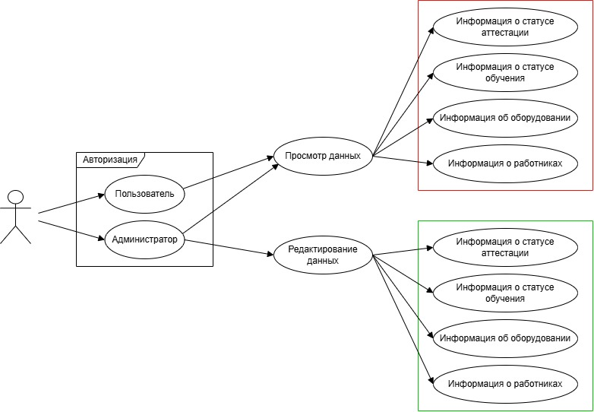
Диаграмма прецедентов (UML)

Slide 9
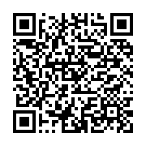
Исходный текст запросов

